Slide 1
A freestyle sí fejlődési tendenciái
Kiss Dániel
(349)
*** síoktató
Budapest; 2015.december 15. TF szakmai est
Notes:
Budapest; 2015.december 15. TF szakmai est

Slide 2
Jövőkép…
http://moapp.io/
Applikáció - alkalmazás
Ígéretes béta verzió
Fényképező programként működik
Képeket összefűzi és tartalommal tölti fel
Mozgások elemzésére
Látványos jelenetek megörökítésére
Száraz edzésekhez is

Slide 3
Interski kongresszus freestyle résztvevő országok és képviselőik
David Oliver – USA – PSIA, AASI
Ryan Cristofferson – USA – PSIA, AASI
Kyle Armstrong – CAN – CSIA, AMSC
Olivier Godbout – CAN – CSIA, AMSC
Jere Asikainen – FIN
Josephine – CHI
Chicky - CHI
Tony Cheresarov – BUL
Jordan Matchirski - BUL
Ben Darlow – NZL - NZISA
Toby Arnott – NZL - NZSIA
T- AUS - Mt. Buller

Slide 4
Interski Team Hungary 2015 elméleti előadás
Freestyle előadás: 2015.09.08.
https://prezi.com/yxfbpaazng7b/instructing-freestyle-step-by-step/
Miért volt erős szakmai anyag?
Kérdések kint
Kérdés részetekről

Slide 5
Interski Team Hungary 2015 gyakorlati foglalkozás
Gyakorlati WS 2015.09.09. 15 fő részvételével – kb. 25 fő fordult meg
Legfiatalabb 20 év, legidősebb 66 év
Kihez szóltunk?
Mik voltak az azonosságok, mik voltak a különbségek?
Célcsoport
Jurassic park - US

Slide 6
Isabel Jud – SUI
Swiss Snowsport kiképző oktatója
http://www.dartfish.com/
Capture – Analyze - Share
Miért érdekes ez?
Jövőkép? – ez már a jelen
Egymás mellé rakott kép, pro végrehajtás, tanítvány ugyan azon az elemen, egyből megmutatja a hibát
Lehetőség a tengelyek berajzolására

Slide 7
Egyéb irányok
Go Pro – egyéb fejkamerák (mellkas, láb stb.)
Drón – mozgáskövetés (Bojkó Balázs)
Mozgáselemző applikációk
Tablet és okos készülék használata a liften
Fotós és videós segítség
VOX és egyéb „whisper” rendszerek
Hol a vége?

Slide 8
ISIA rendszerben hol helyezkedik el?
http://www.isiaski.org/download/2014-15_ISIA_Qualifications_Status.pdf
Országok képzési rendszere
ISIA kártya és ISIA bélyeg megszerzésének lehetősége
Szlovéneknél ISIA bélyeg szerezhető freestyle síből is
Hogyan építsük be az tematikába?
Oktató és edző képzés szétválasztása?

Slide 9
Hol tartanak más országok?
BUL: 1 állandó park az országban (Pamporovo), a többi időszakos, WS (Tony és Petar), sok hiányosság
USA: ők adták a dobogót az utolsó olimpián (Sochi 2014), kiképző oktatókkal képviseltették magukat síben és snowboardban (SB: Shaun White edzője)
AUT: nem tartottak és nem jelentkeztek szakmai programra, 16 éves srácok a kongresszuson, csak bemutató,
FIN: 94 fős szakmai delegációban külön delegált
CRO: teljes nyitottság, nem része az oktatóképzésnek, első lépések
CHI: női képviselői az irányzatnak, elfogadható trükkerősség, nyitottság

Slide 10
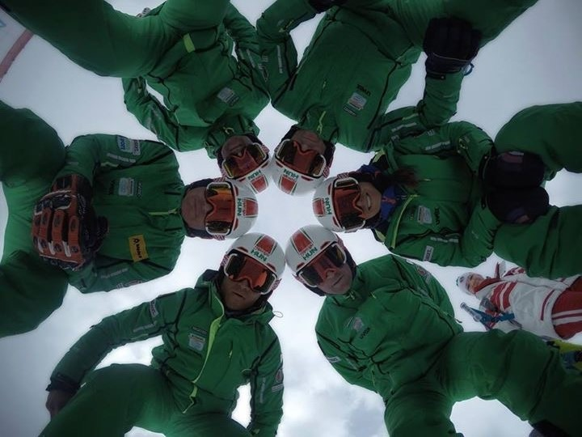
Köszönöm a figyelmet!

